Slide 1


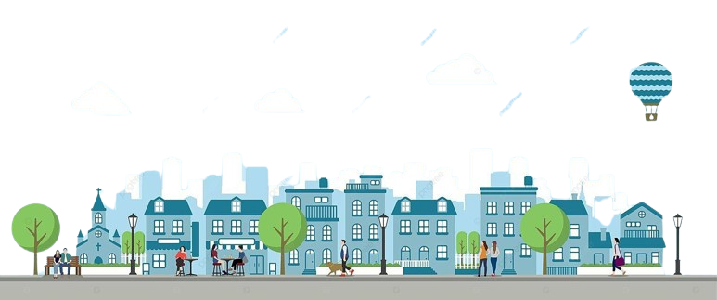
MĨ THUẬT 5
Chủ đề: CUỘC SỐNG QUANH EM
Phạm Văn Thuận

Slide 2


Khởi động

Slide 3



Thứ 3 ngày 10 tháng 2 năm 2025
TUẦN 23
BÀI 1: MÙA THU HOẠCH
(Thời lượng 2 tiết - Tiết 1)
Phạm Văn Thuận

Slide 4
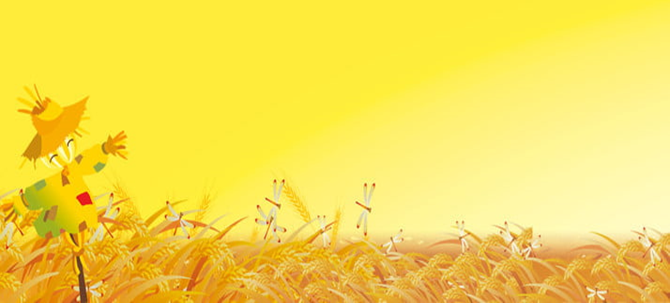


Chuẩn bị: Giấy, bút vẽ, tẩy, màu vẽ,...

Slide 5
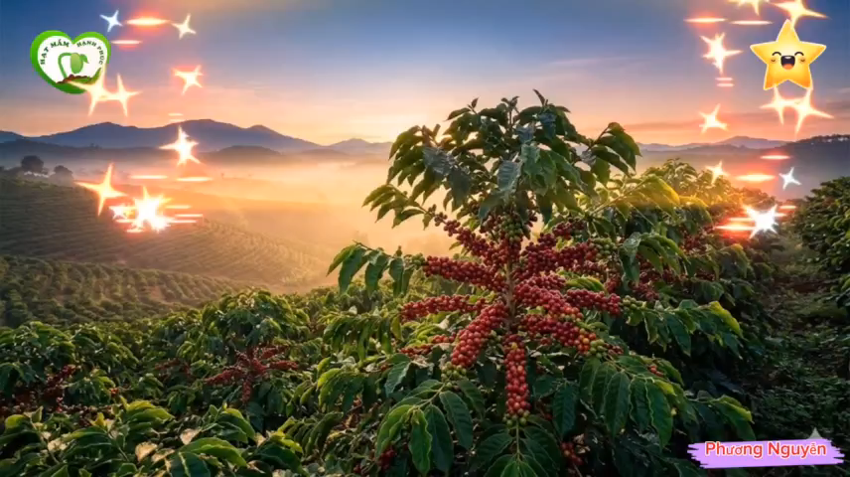

Slide 6

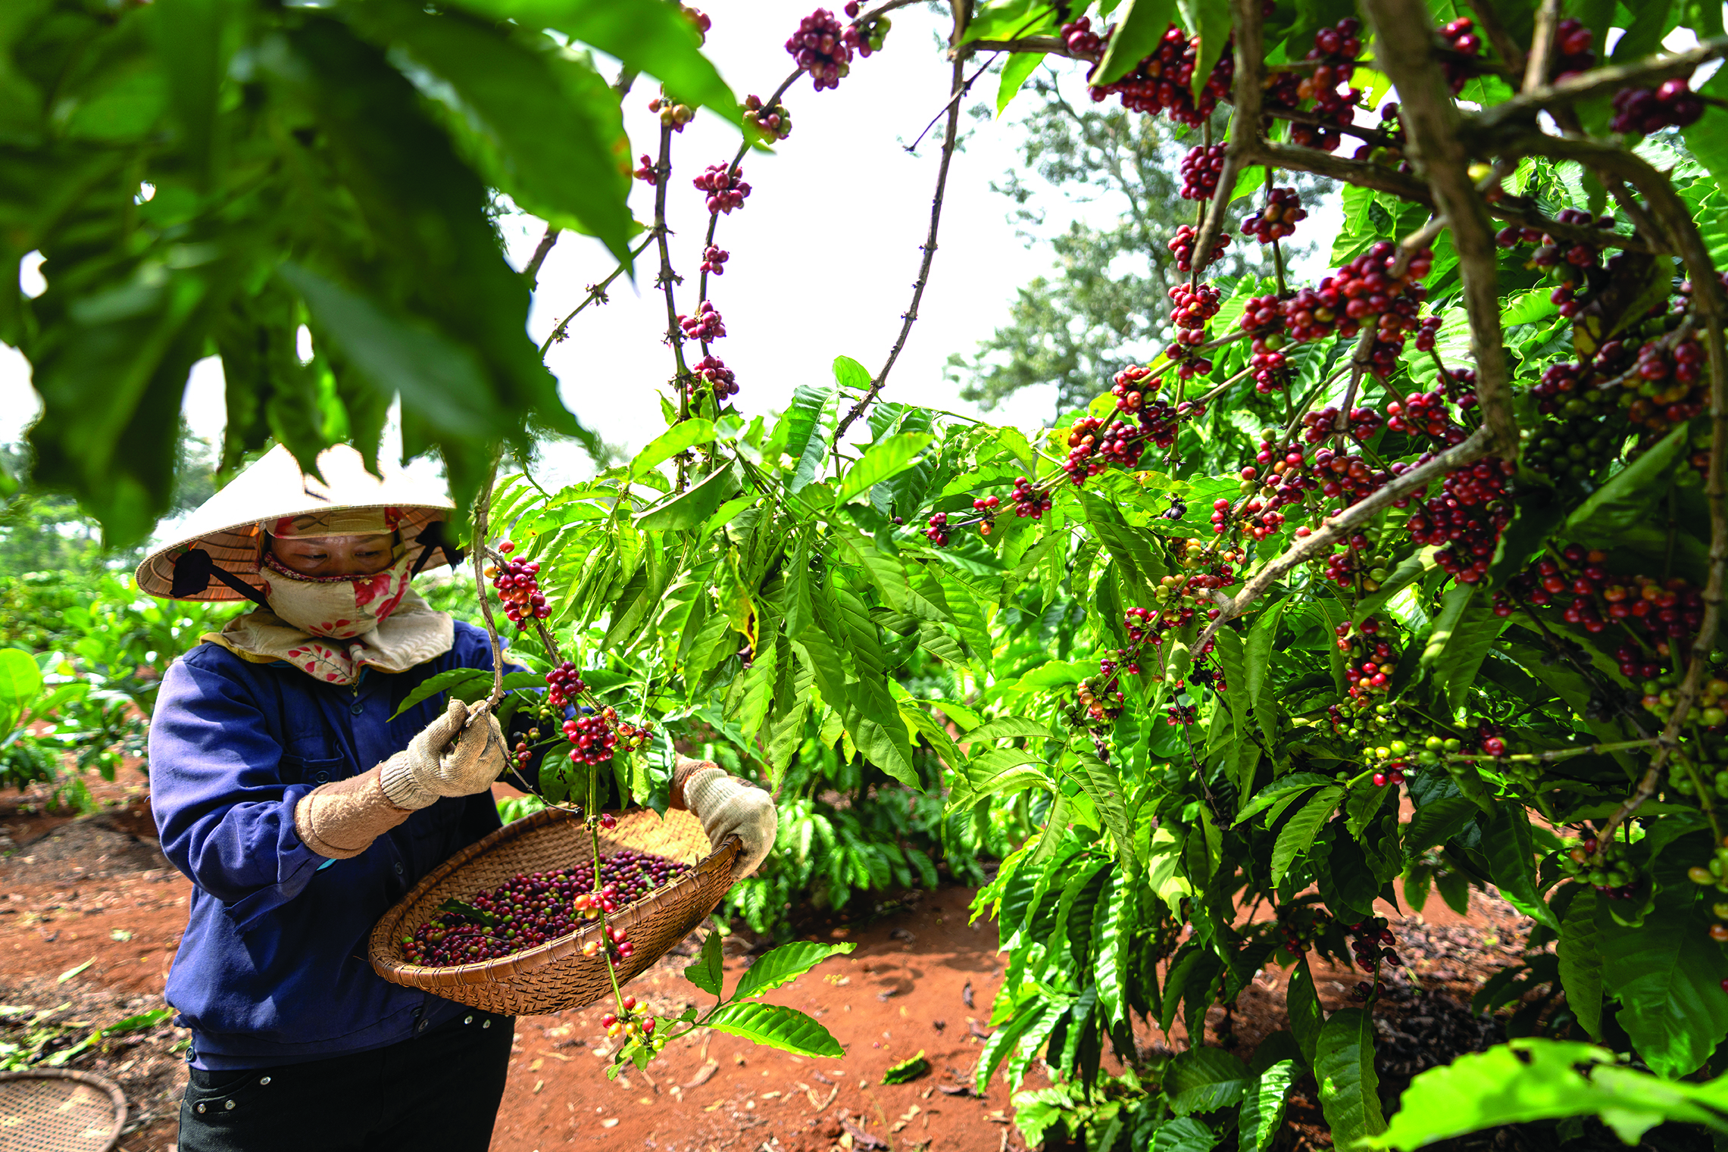
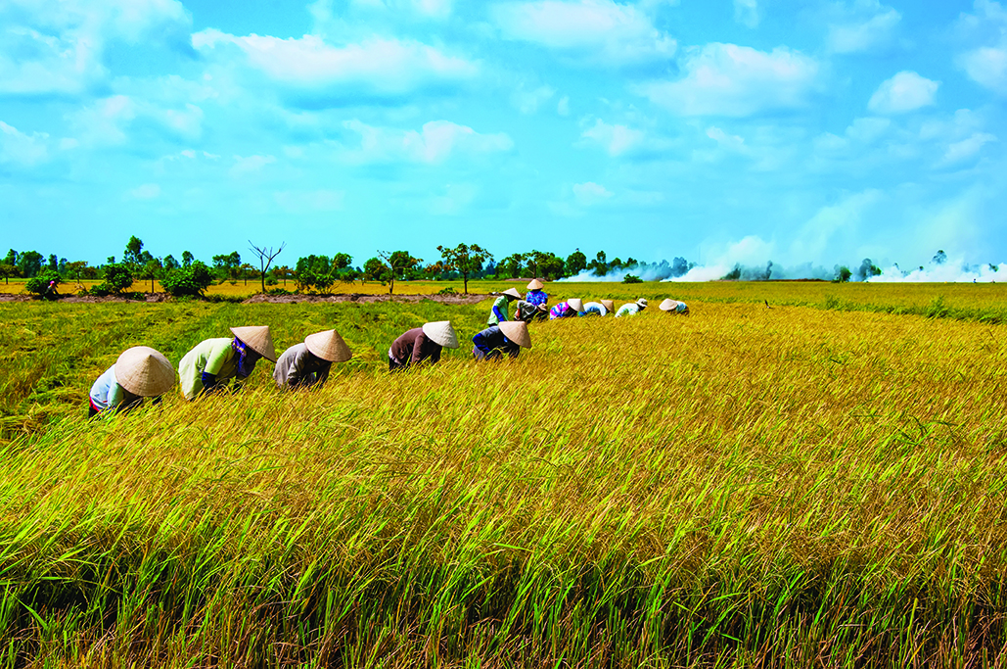
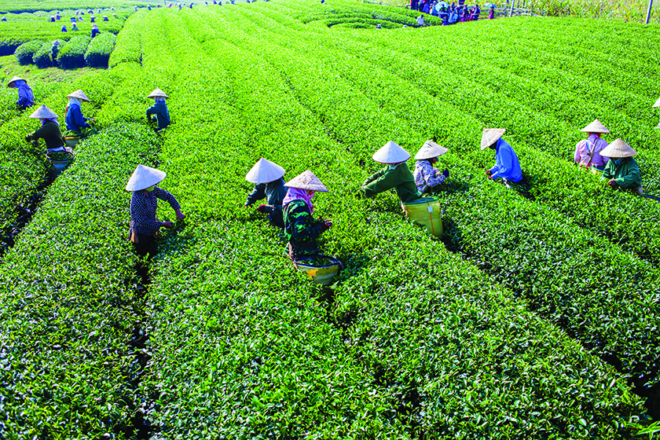
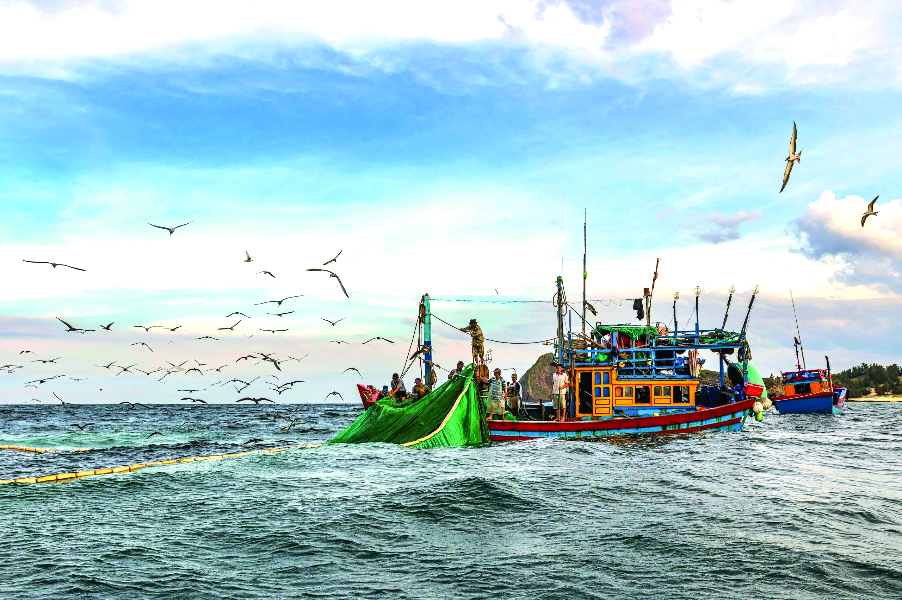
Hoạt động 1. Khám phá các hoạt động trong mùa thu hoạch
Em hãy quan sát hình và chia sẻ về:
- Mô tả các hoạt động trong mùa thu hoạch mỗi bức ảnh.
- Chia sẻ về hoạt động khác trong mùa thu hoạch mà em biết.
1
2
3
4

Slide 7
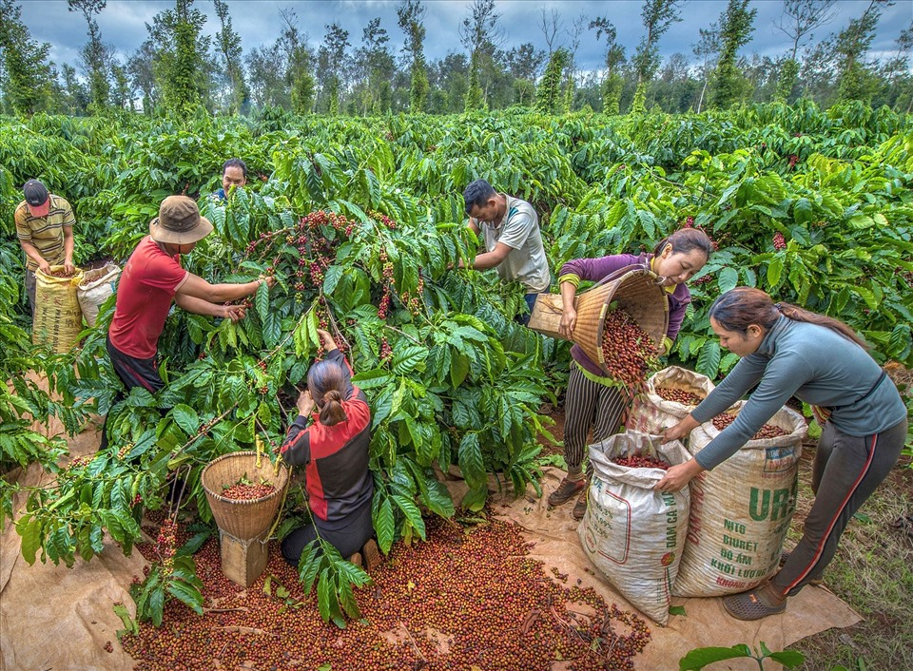
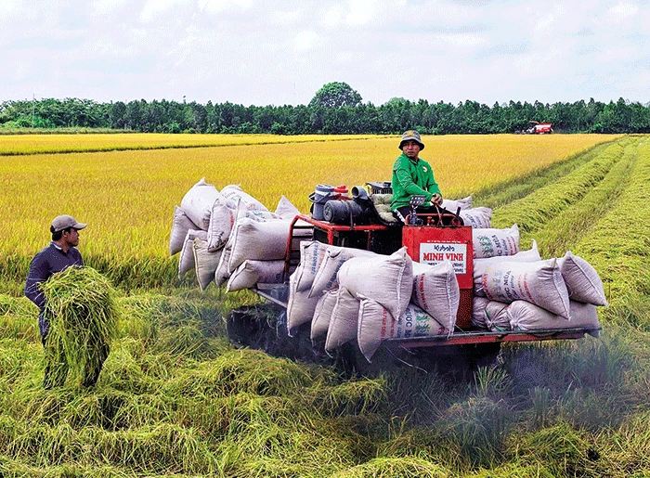
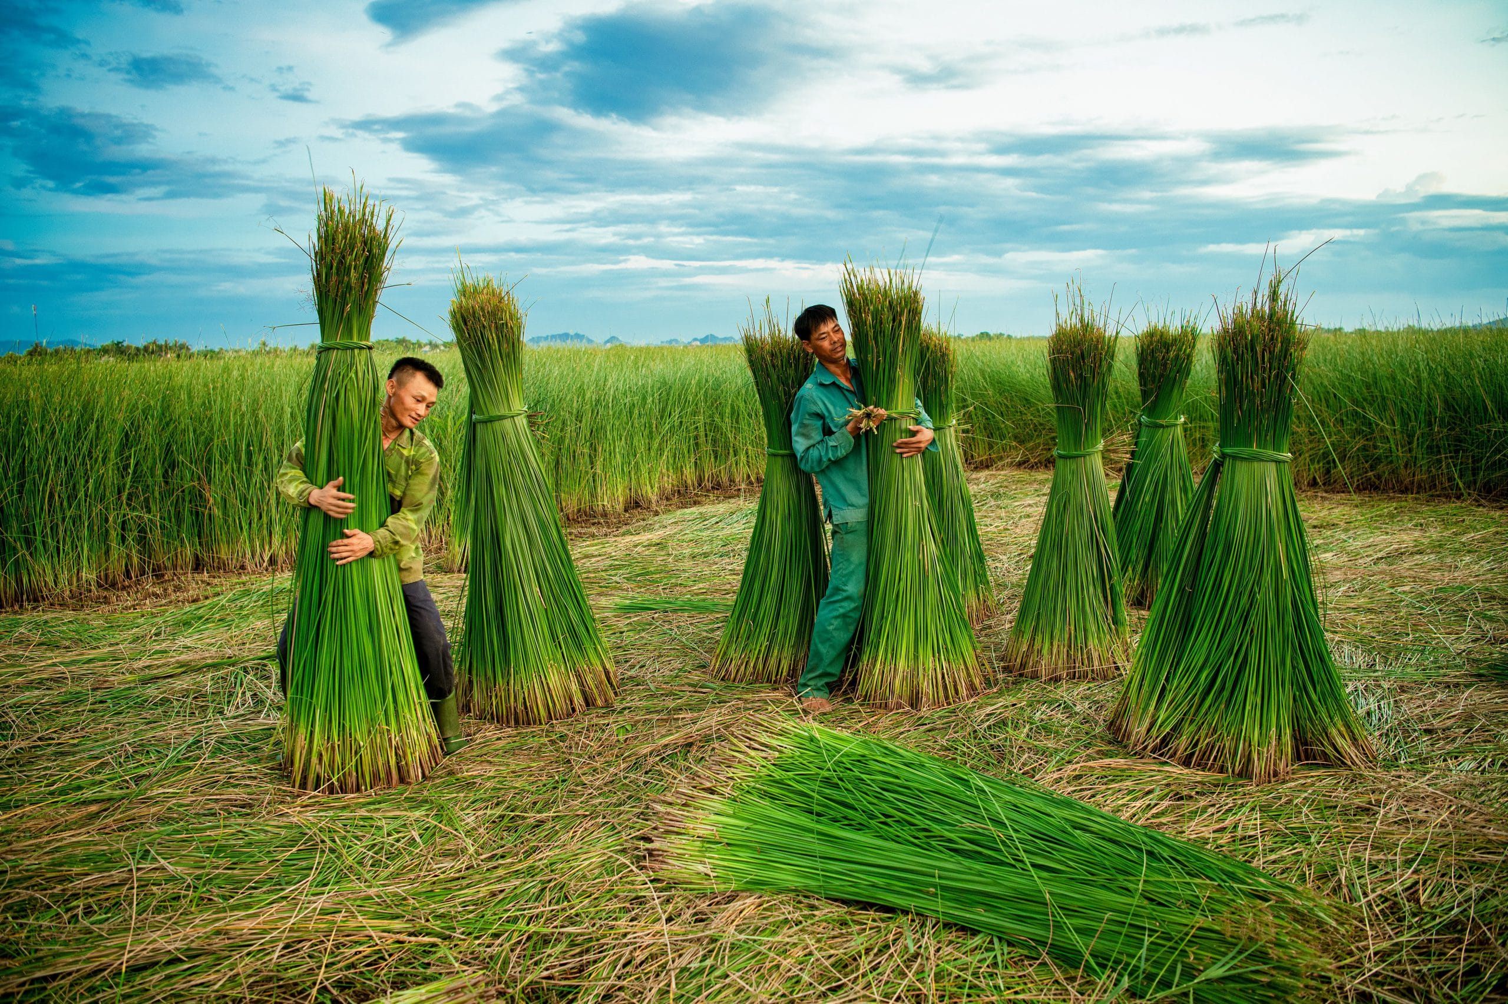
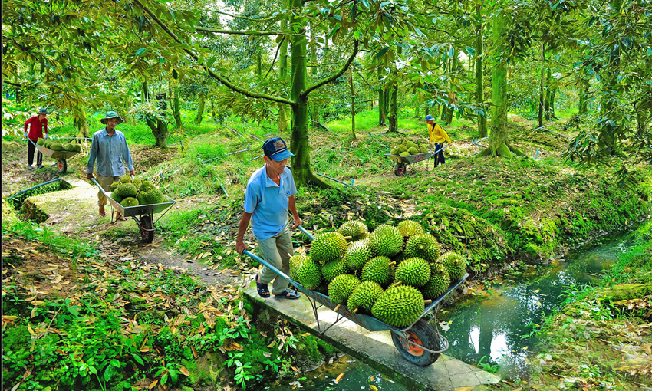
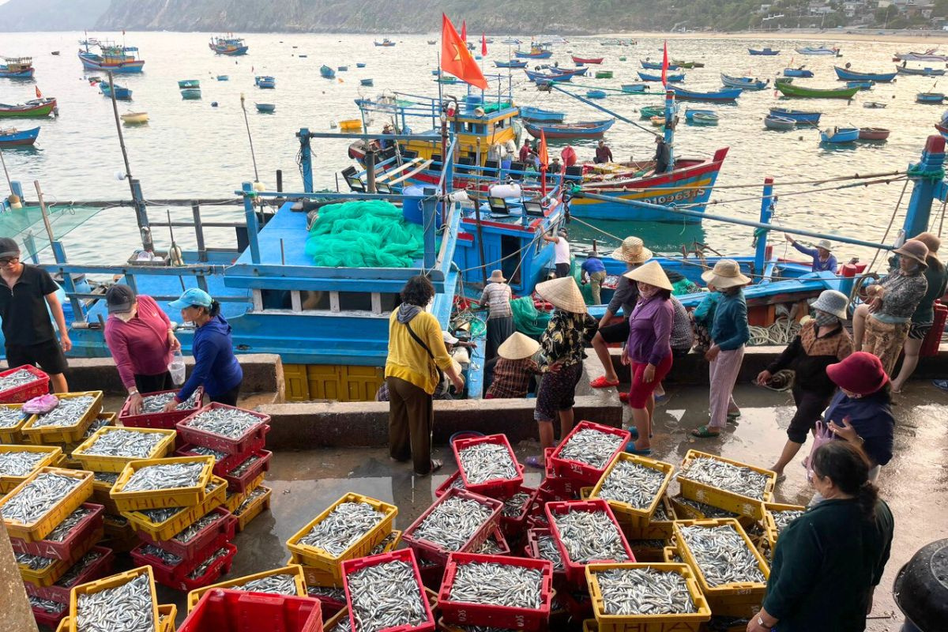

Slide 8


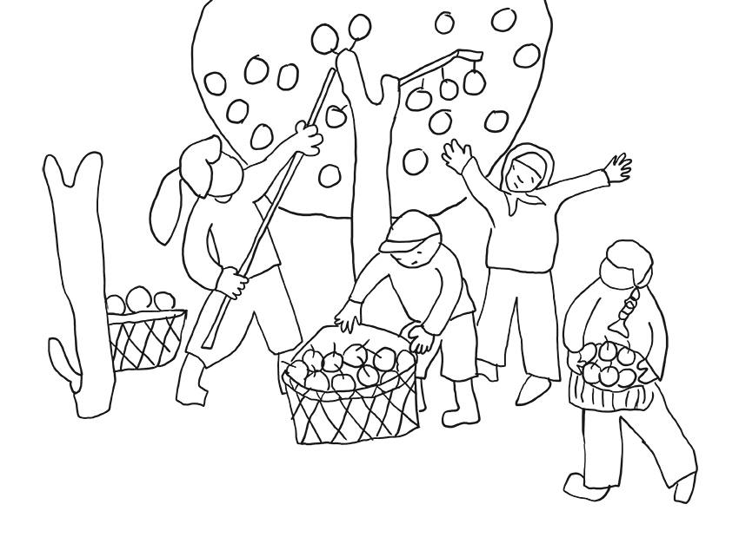
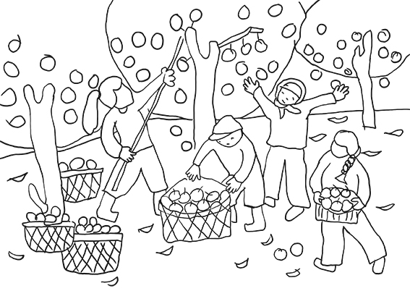
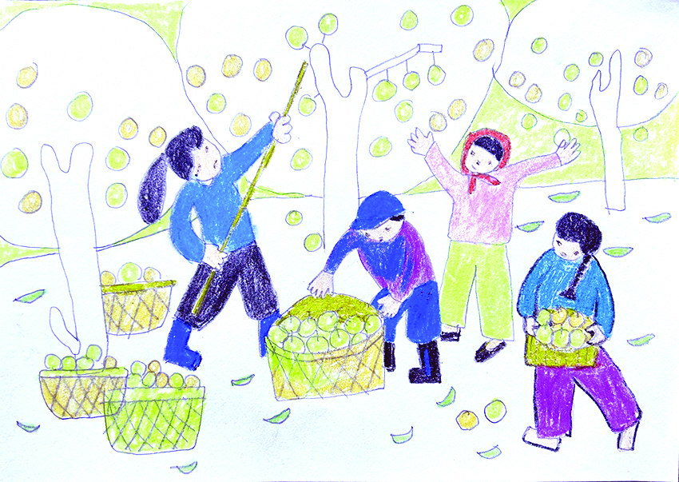
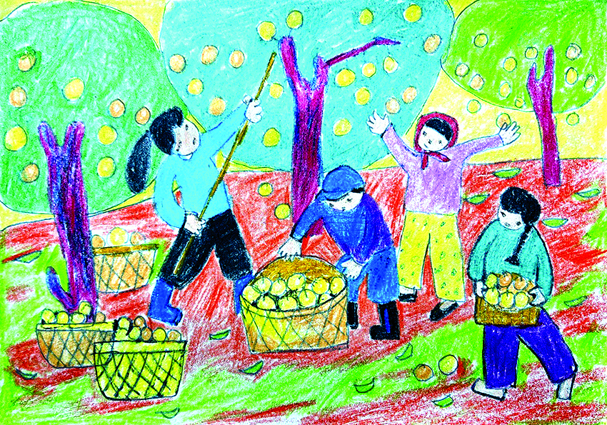
Hoạt động 2. Các bước vẽ tranh về đề tài mùa thu hoạch
Quan sát hình và chỉ ra các bước vẽ tranh về công việc mùa thu hoạch theo gợi ý dưới đây:
1. Vẽ các nhân vật chính thể hiện công việc của mùa thu hoạch.
2. Vẽ cảnh vật phù hợp với các công việc của nhân vật.
3. Vẽ màu cho các nhân vật chính.
4. Vẽ màu, hoàn thiện bức tranh.
Phạm Văn Thuận

Slide 9

Các em nhớ nhé!
Kết hợp hình hoạt động của nhóm nhân vật chính với cảnh vật phù hợp có thể tạo được bức tranh lao động trong mùa thu hoạch.

Slide 10

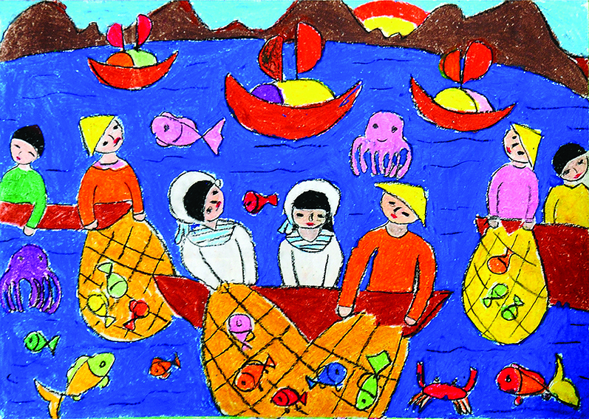
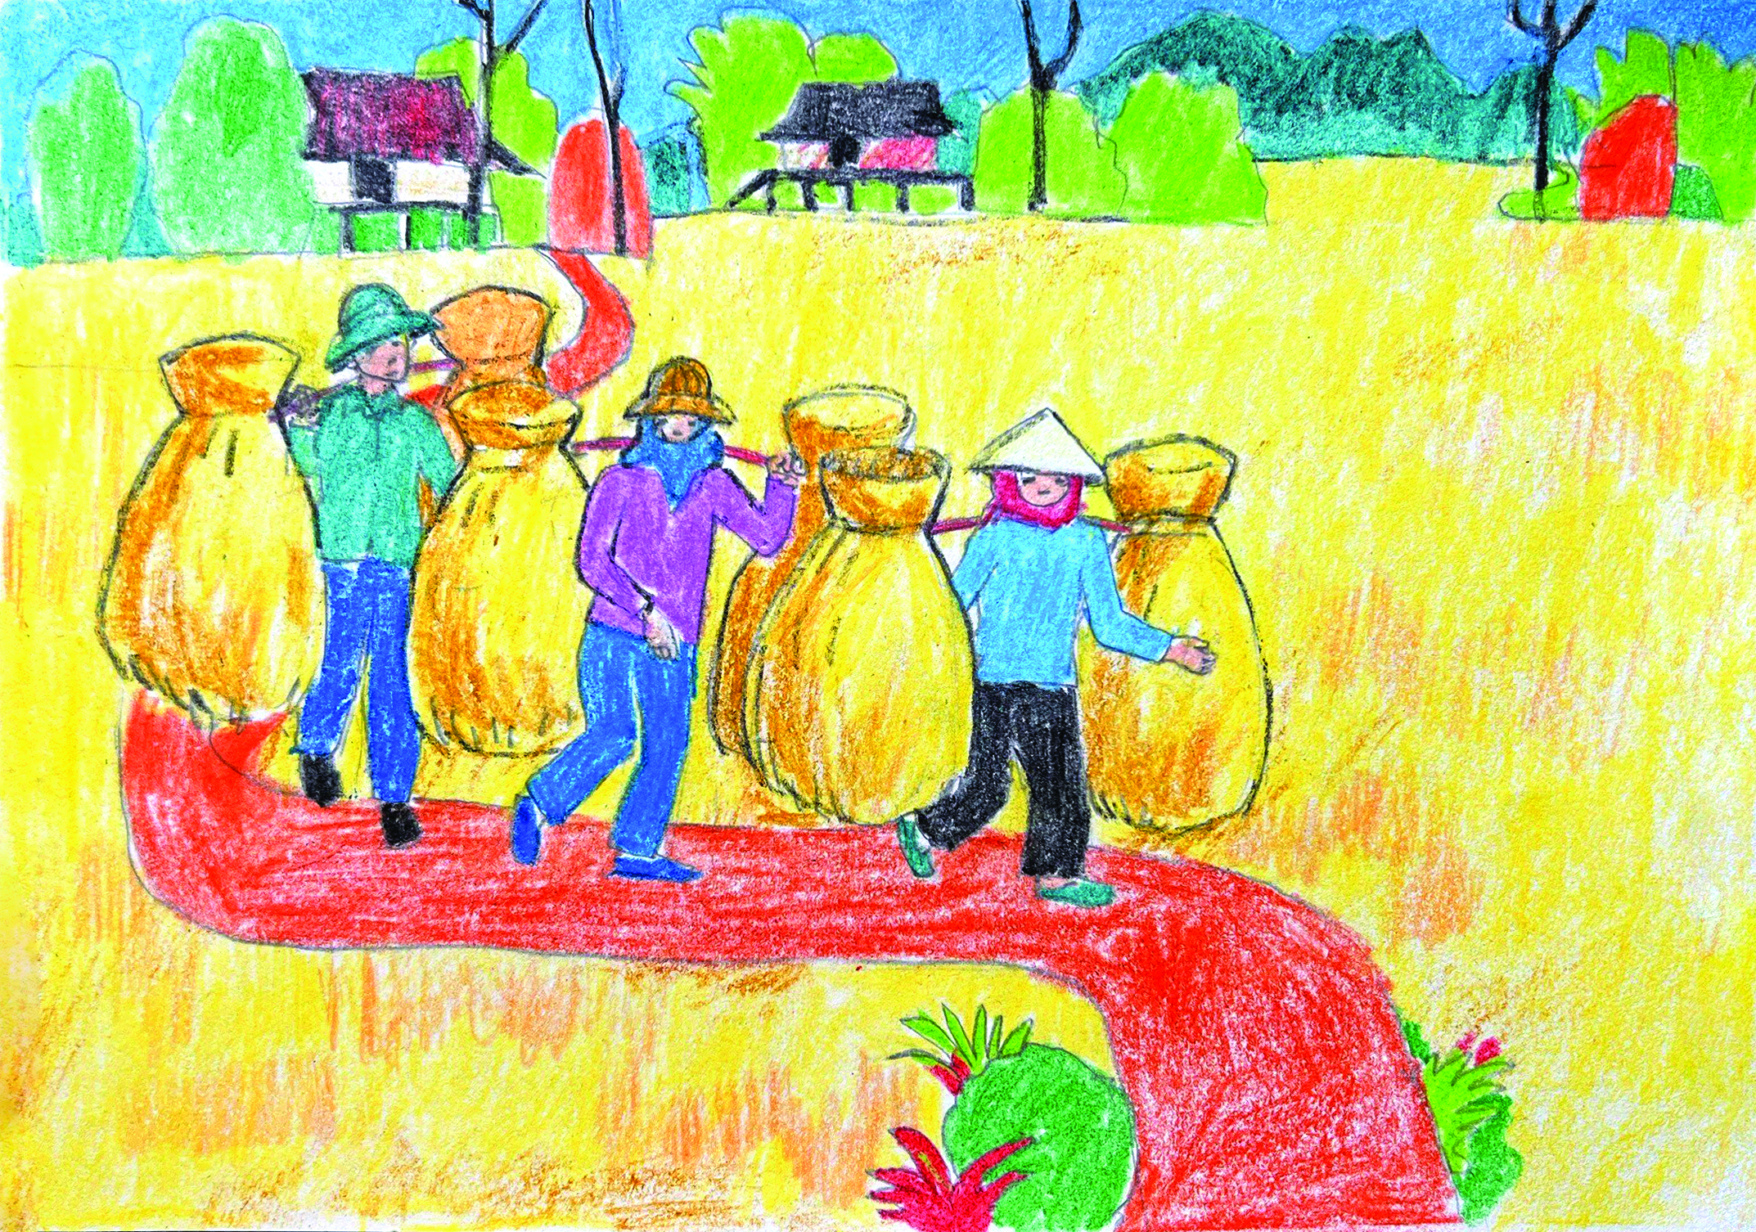
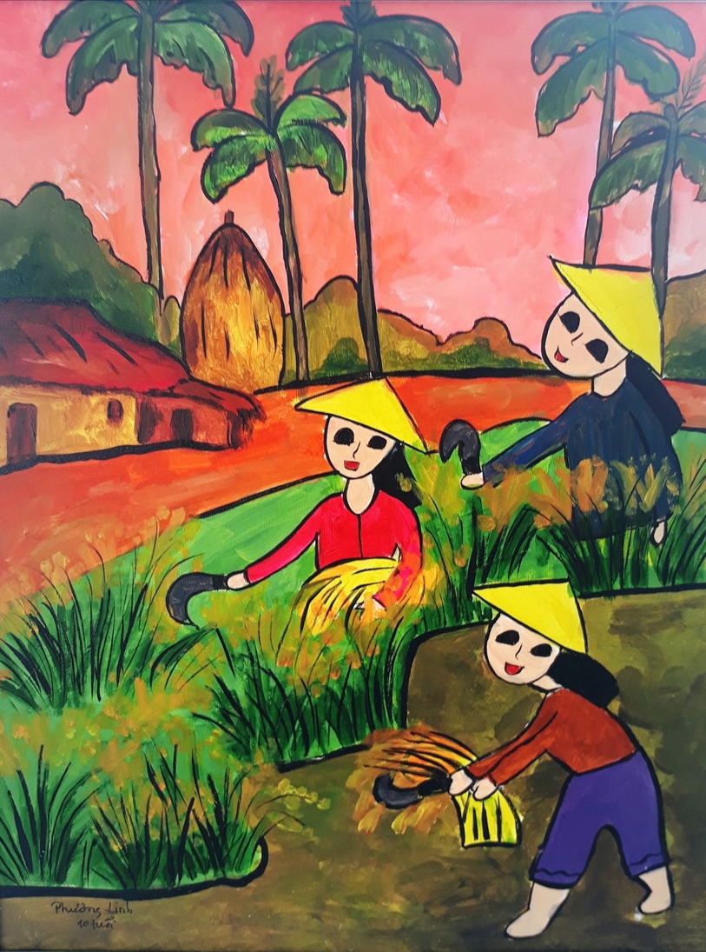
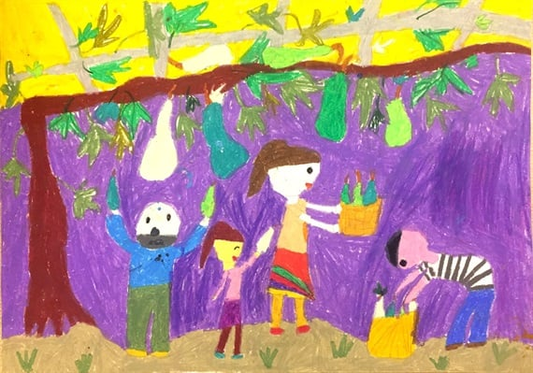
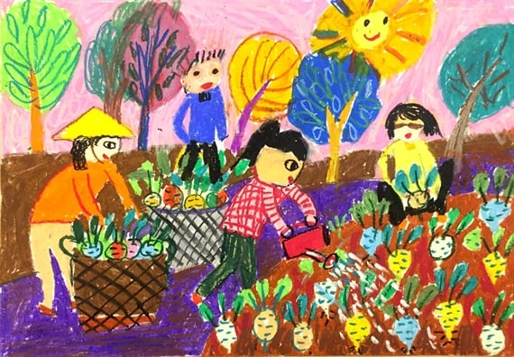
Hoạt động 3. Vẽ tranh về mùa thu hoạch mà em ấn tượng.
Quan sát tham khảo tranh vẽ của các bạn để có thêm ý tưởng vẽ tranh cho mình.
Phạm Văn Thuận

Slide 11
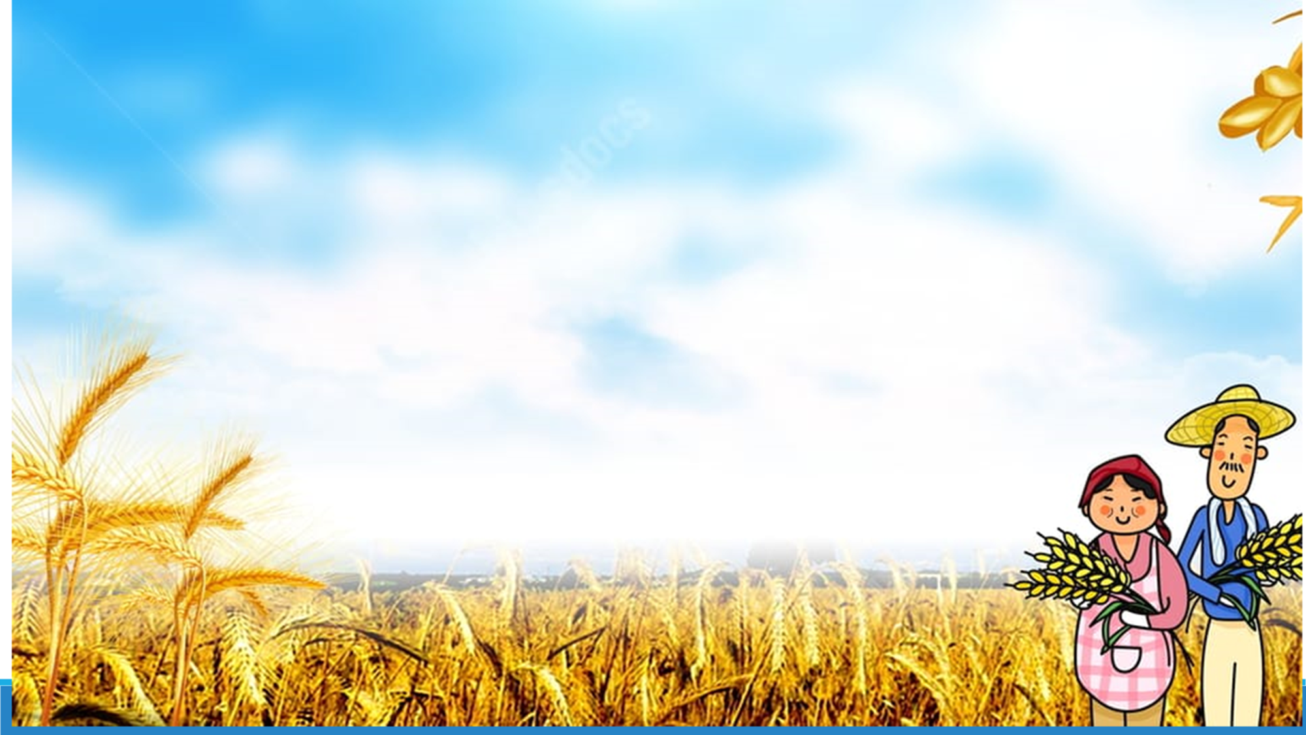
THỰC HÀNH
- Hình dung về các công việc trong mùa thu hoạch.
- Lựa chọn các nhân vật, hình ảnh liên quan đến mùa thu hoạch để vẽ.

Slide 12
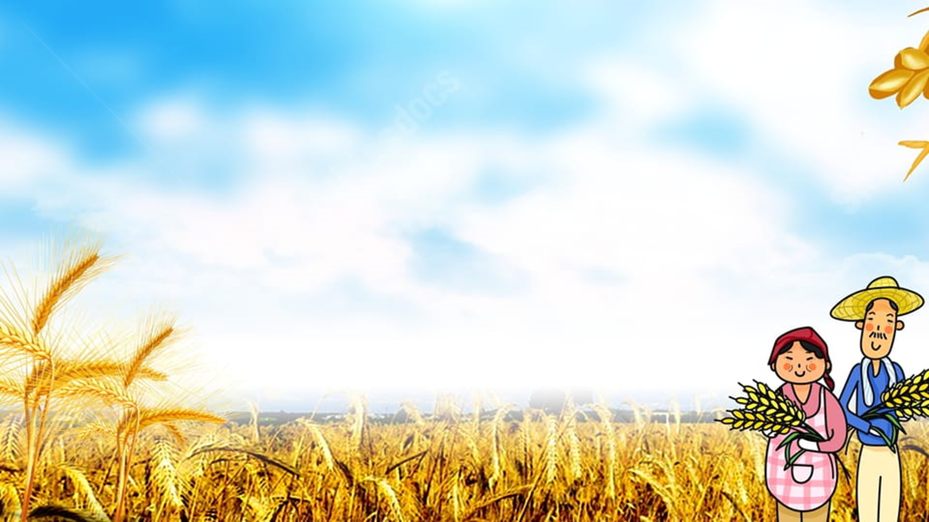
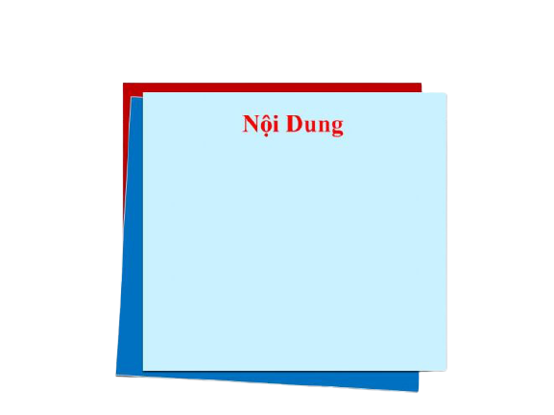
NHẬN XÉT TIẾT HỌC

Slide 13
Thứ ngày tháng năm
TUẦN
BÀI 1: MÙA THU HOẠCH
(Thời lượng 2 tiết - Tiết 2)
Phạm Văn Thuận

Slide 14

Hoạt động 3. Vẽ tranh về mùa thu hoạch mà em ấn tượng.
(Tiếp theo)
- Nhắc lại kiến thức đã học ở tiết 1.
- Chia sẻ các bài vẽ của mình, của bạn.
+ Bạn vẽ nội dung, hành ảnh mùa thu hoạch gì?
+ Có thể vẽ thêm những gì để bức tranh của bạn đẹp hơn?

Slide 15

THỰC HÀNH TIẾP

Slide 16

Hoạt động 4. Trưng bày sản phẩm và chia sẻ
- Cùng bạn trưng bày sản phẩm.
- Giới thiệu, trình bày sản phẩm với các bạn về:
+ Em thích bài vẽ nào? Vì sao?
+ Bài vẽ đó thể hiện công việc gì của mùa thu hoạch?
+ Cảnh vật được thể hiện trong bài vẽ đó như thế nào?
+ Nhóm nhân vật nào là nhóm chính của bài vẽ? Nhóm nhân vật đó có bao nhiêu người?
+ Nhóm chính và nhóm phụ có liên quan với nhau như thế nào?
+ Cảnh vật xung quanh có vai trò như thế nào đối với việc thể hiện hoạt động của các nhân vật trong bài vẽ?
+ Màu sắc của bài vẽ gợi cảm giác gì?
+ Em có ý tưởng điều chỉnh như thế nào để bài vẽ hoàn thiện hơn?

Slide 17
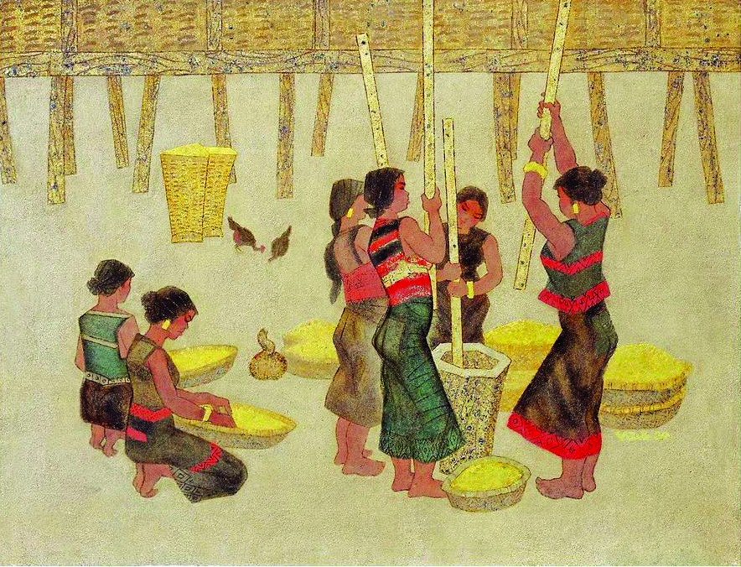
Hoạt động 5. Tìm hiểu cách diễn tả công việc ngày mùa trong tranh của họa sĩ
Quan sát tranh để nhận biết thêm về cách diễn tả công việc ngày màu trong tác phẩm của họa sĩ.
- Bức tranh của hoạ sĩ thể hiện hoạt động gì?
- Hoà sắc của bức tranh đó như thế nào?
- Nhóm chính, nhóm phụ được thể hiện ở vị trí nào trong tranh?
- Bức tranh diễn tả không gian và thời gian như thế nào?
- Em còn biết bức tranh nào khác về đề tài lao động sản xuất?
- ...?

Slide 18
Các em ghi nhớ!
Tranh vẽ về chủ đề mùa thu hoạch là cách thể hiện vẻ đẹp và tôn vinh giá trị lao động của con người trong cuộc sống.
Phạm Văn Thuận

Slide 19
XIN CHÀO VÀ HẸN GẶP LẠI!

